Slide 1

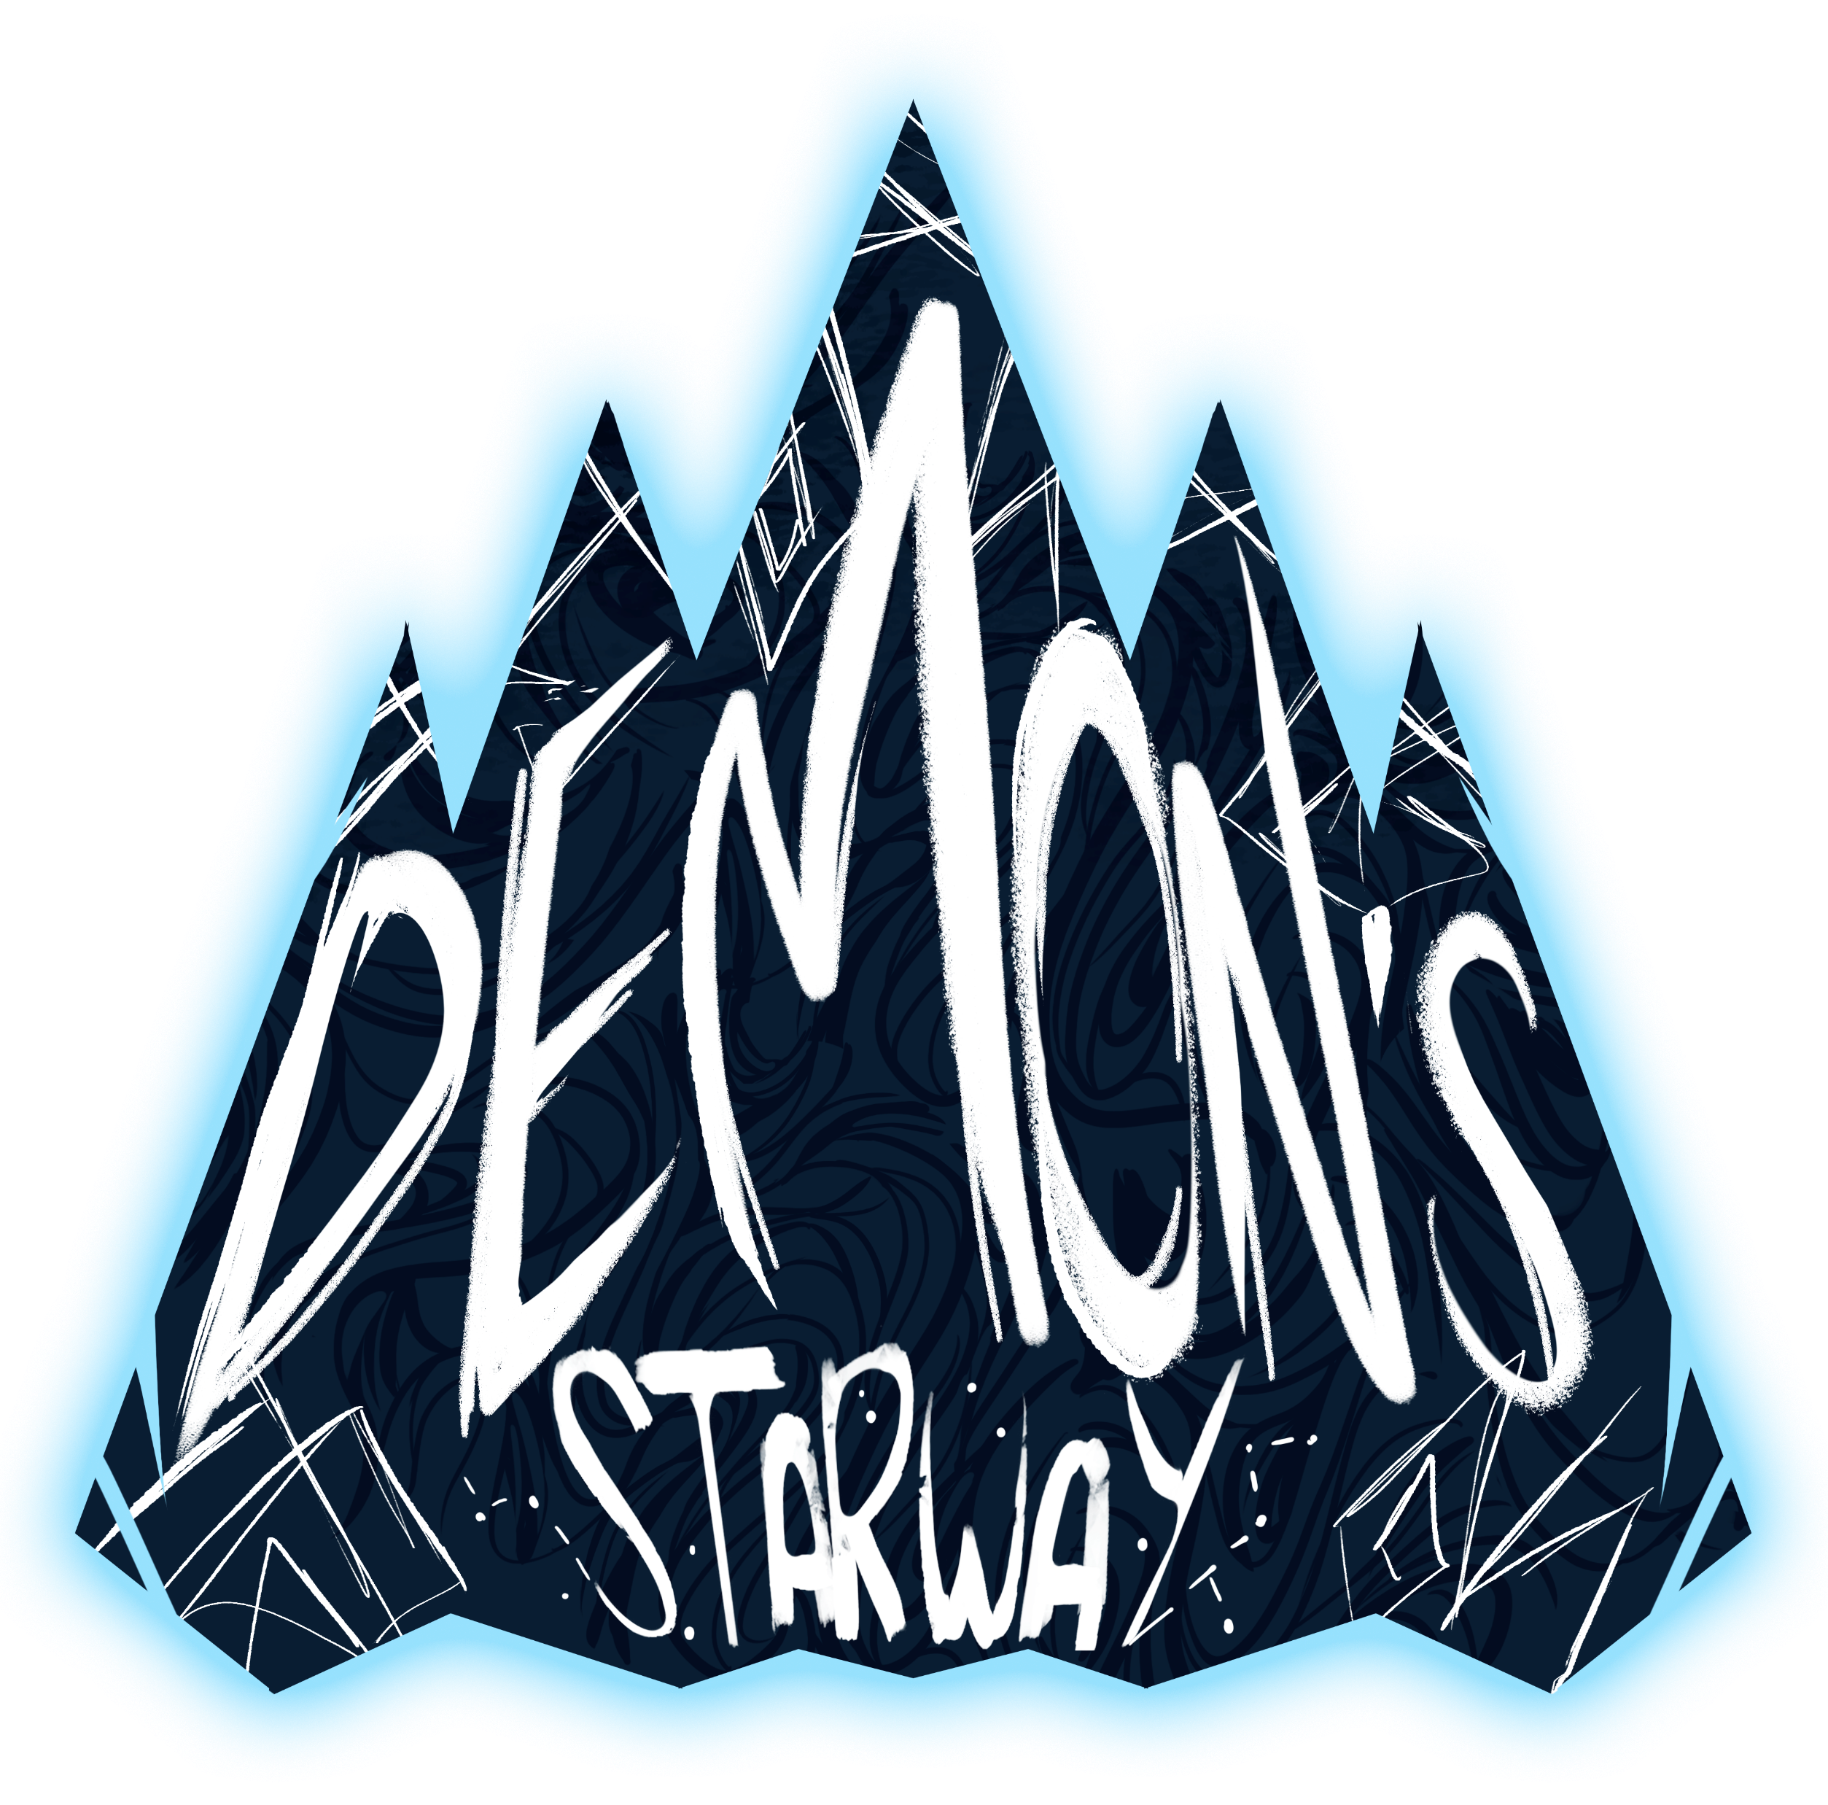

Slide 2
¿QUÉ ES DEAMON’S STARWAY?

Slide 3
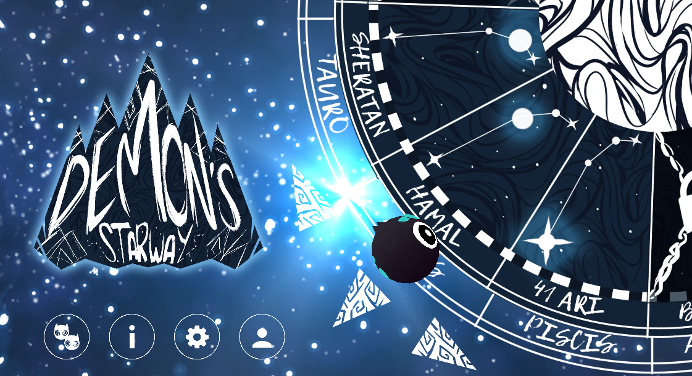


Slide 4
SLOTHERY PLUS BLACK
SOUND DESIGNER & COMPOSITOR
JESÚS BREY FERNÁNDEZ
PROGRAMMER
JAIME CALVO AMOR
ISMAEL CABRERA CASERO
GAME DESIGNER
ISMAEL CABRERA CASERO
3D ARTIST
ALEXANDER MATOS TEODORO
CONCEPT ARTIST AND GRAPHIC DESIGNER
SARA LOZOYA SEVILLA

Slide 5
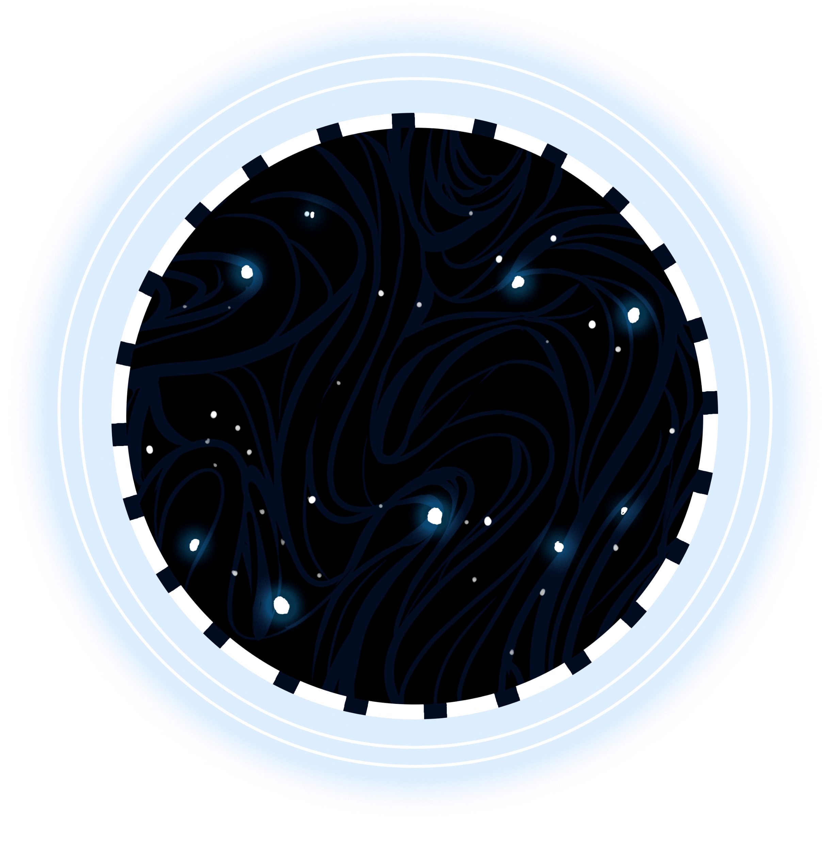
GAME DESIGN

Slide 6
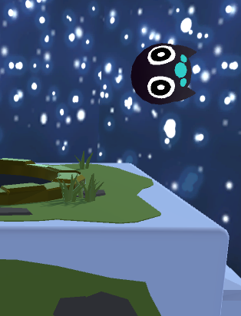
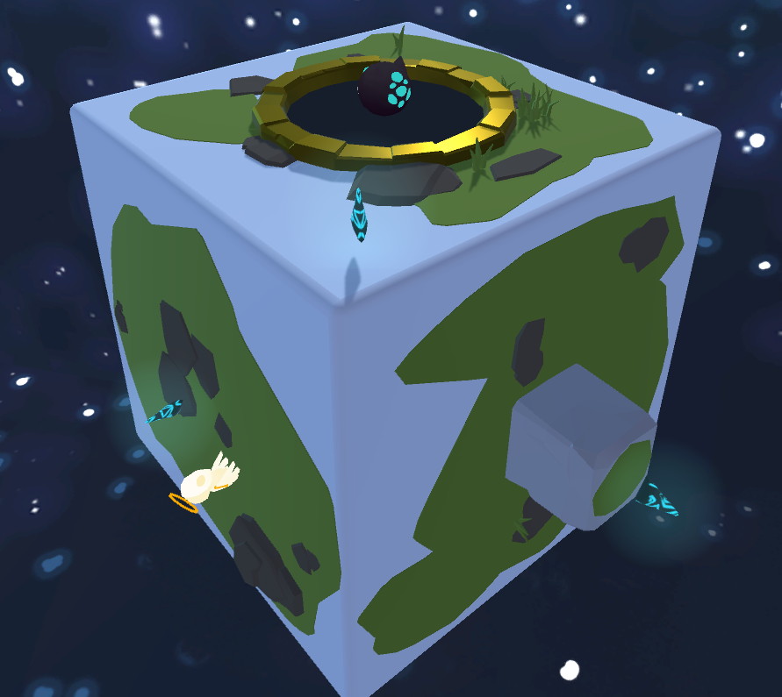
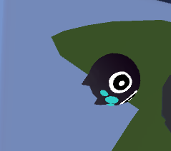
GAME DESIGN
MECÁNICAS
-RESUMEN, CONTROLES Y MUNDO
-OBJETIVO
-ENEMIGOS
-DISEÑO DE NIVELES

Slide 7
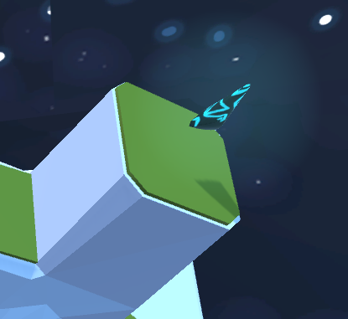
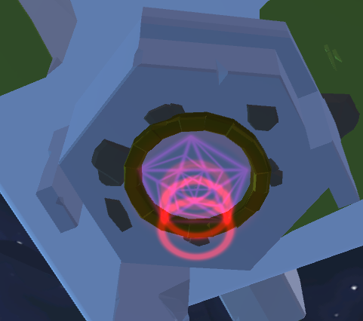
GAME DESIGN
MECÁNICAS
-RESUMEN, CONTROLES Y MUNDO
-OBJETIVO
-ENEMIGOS
-DISEÑO DE NIVELES

Slide 8
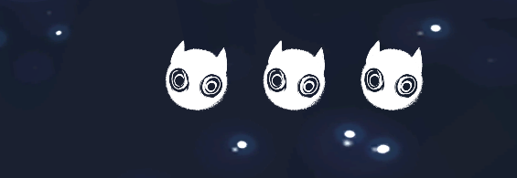
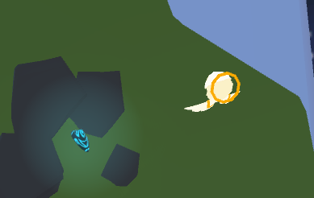

GAME DESIGN
MECÁNICAS
-RESUMEN, CONTROLES Y MUNDO
-OBJETIVO
-ENEMIGOS
-DISEÑO DE NIVELES

Slide 9
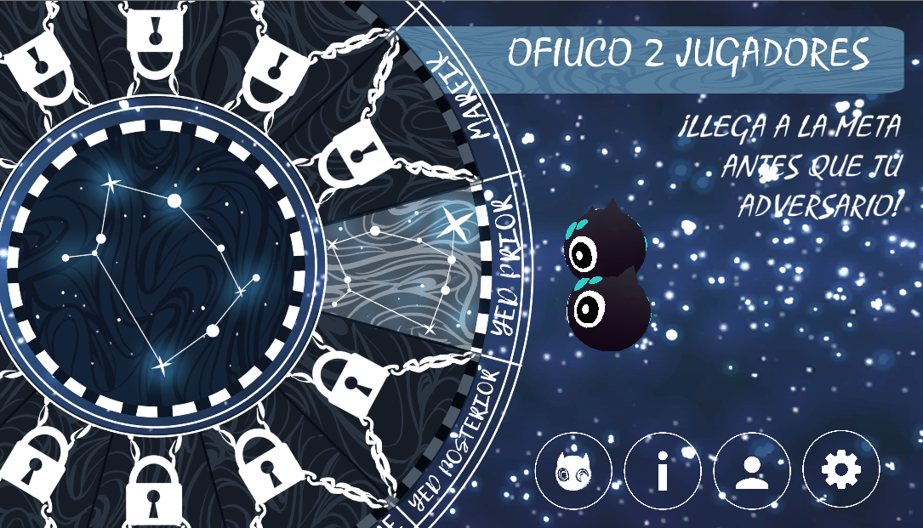
GAME DESIGN
MULTIJUGADOR
-CARRERA POR LAS PUNTAS DE ESTRELLA
-SIN ENEMIGOS
-SIN VIDAS
SOLO DISPONIBLE EN LAS VERSIONES WINDOWS Y ANDROID (CROSSPLAY)

Slide 10
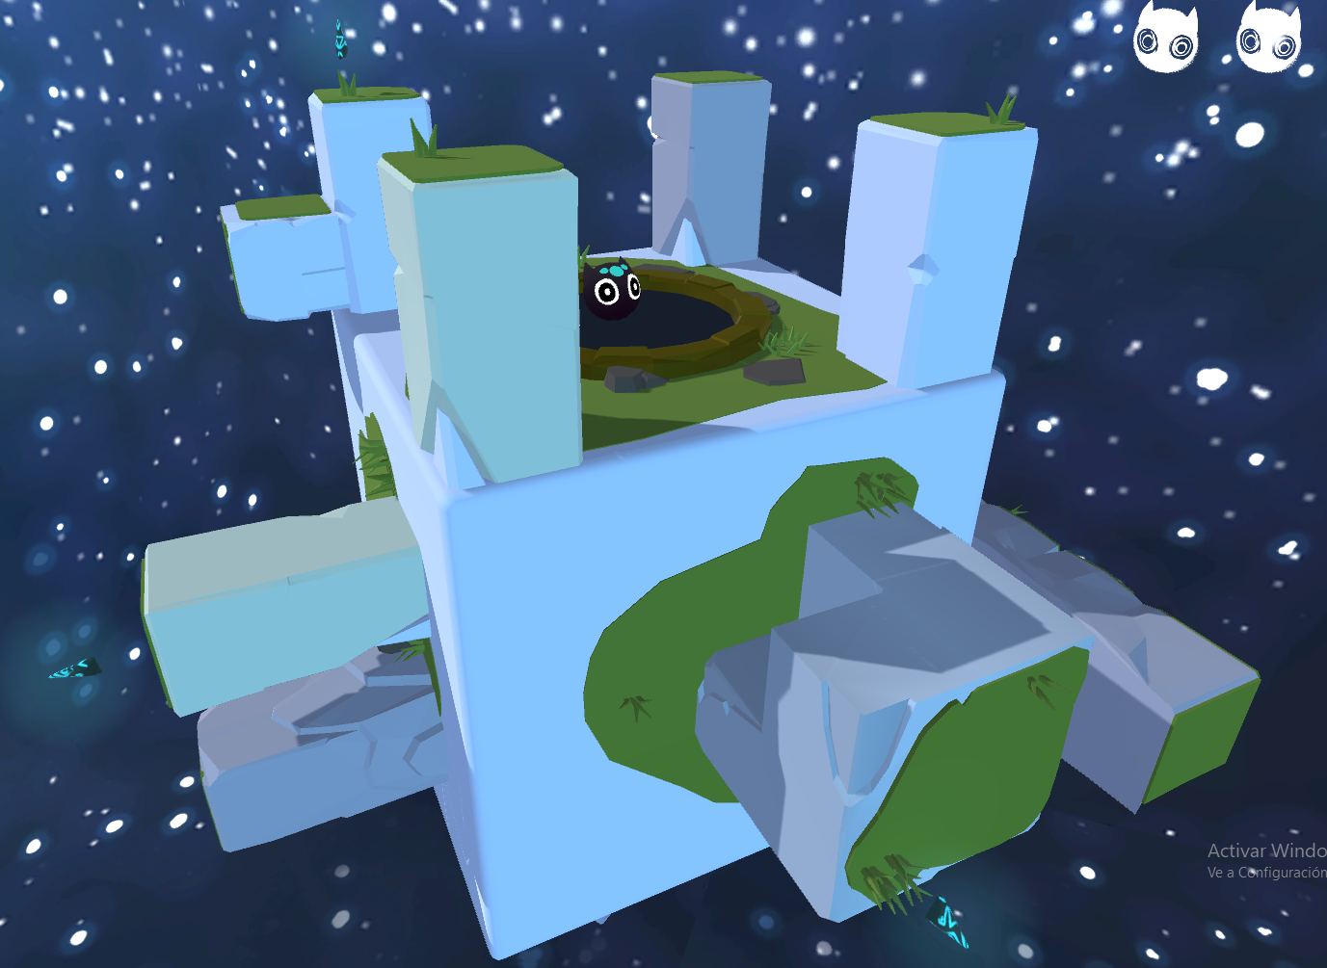
GAME DESIGN
MECÁNICAS
-RESUMEN, CONTROLES Y MUNDO
-OBJETIVO
-ENEMIGOS
-DISEÑO DE NIVELES

Slide 11
GAME DESIGN
ITERFAZ
-RESUMEN, CONTROLES Y MUNDO
-OBJETIVO
-ENEMIGOS
-DISEÑO DE NIVELES

Slide 12
CONCEPT ART

Slide 13

CREANDO A LOS PERSONAJES
PERSONAJE PRINCIPAL
¿UN DEMONIO BUENO?

Slide 14
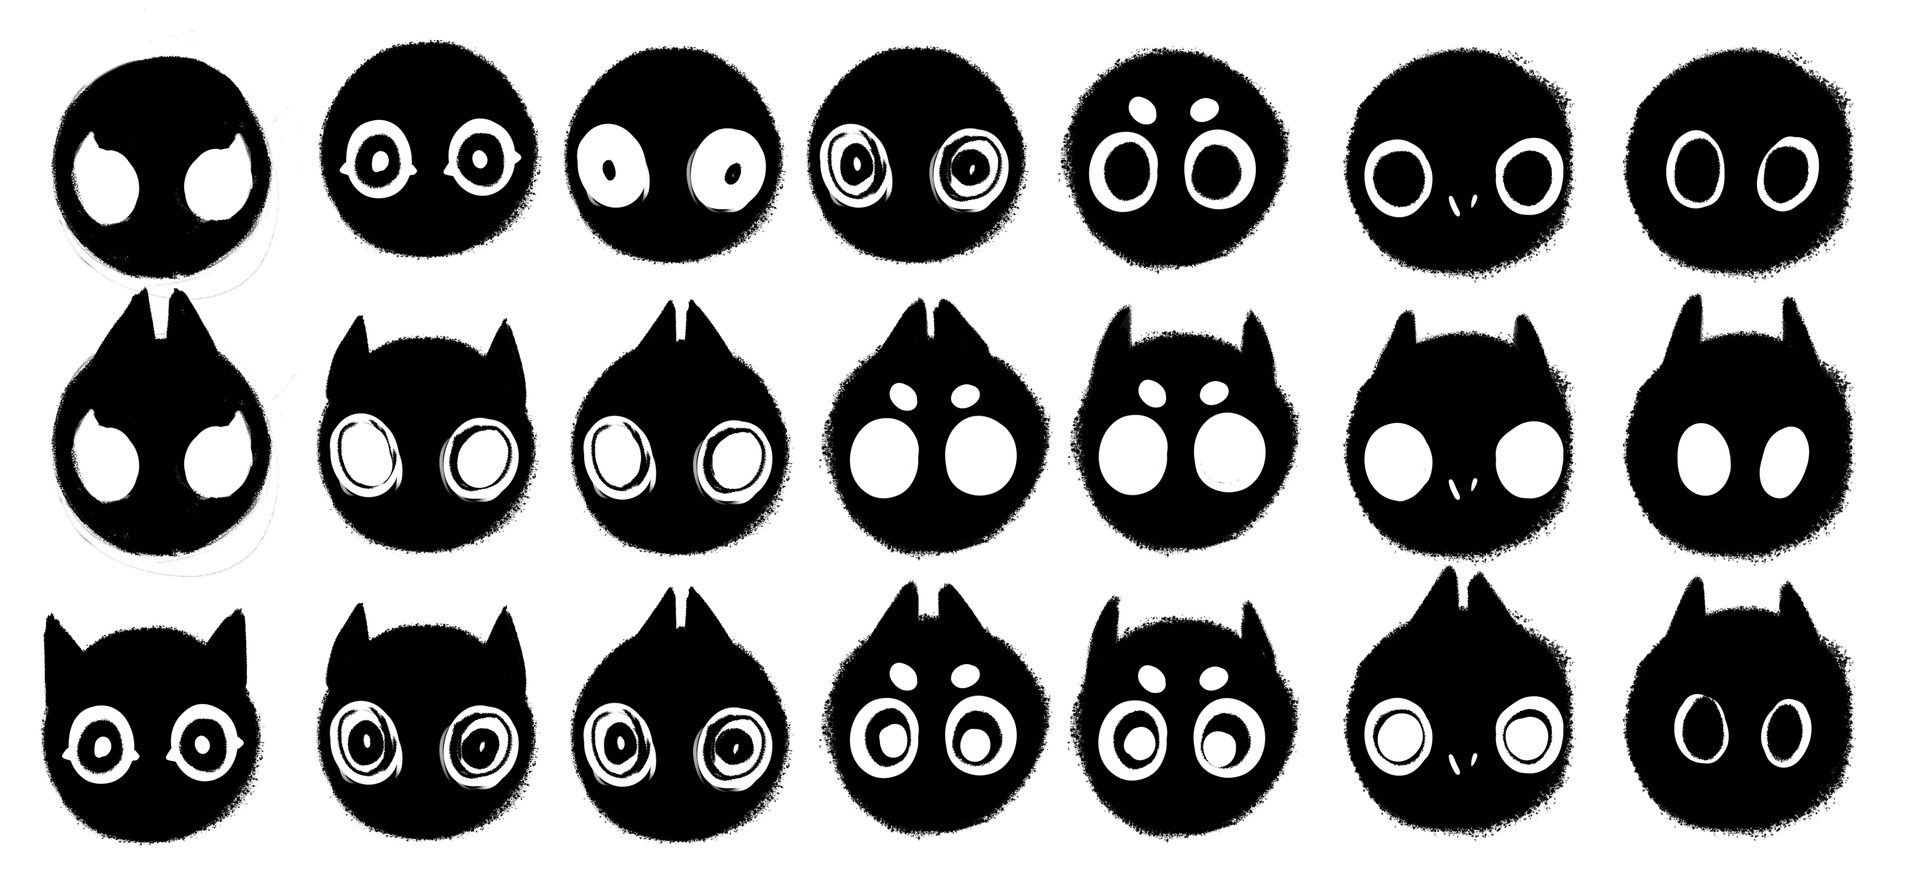

Slide 15


Slide 16
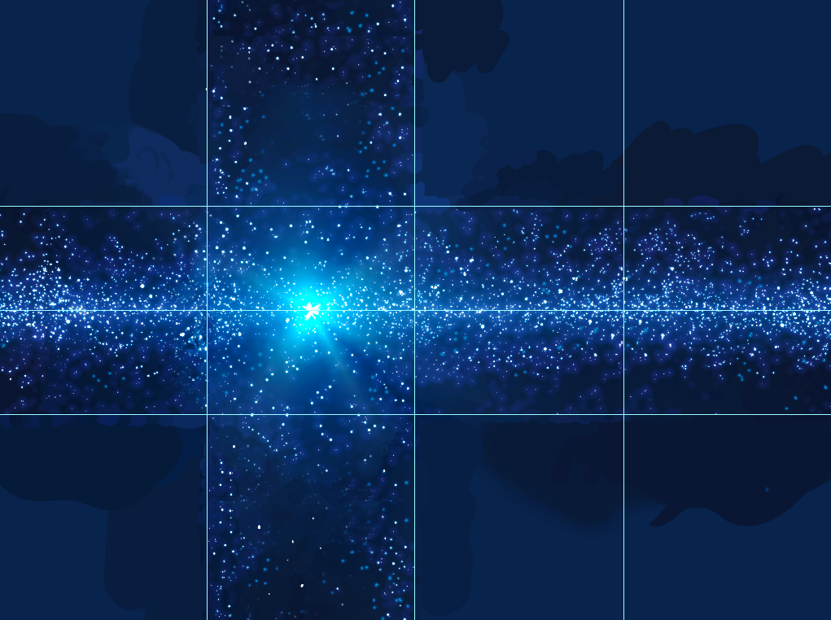
SKYBOX

Slide 17
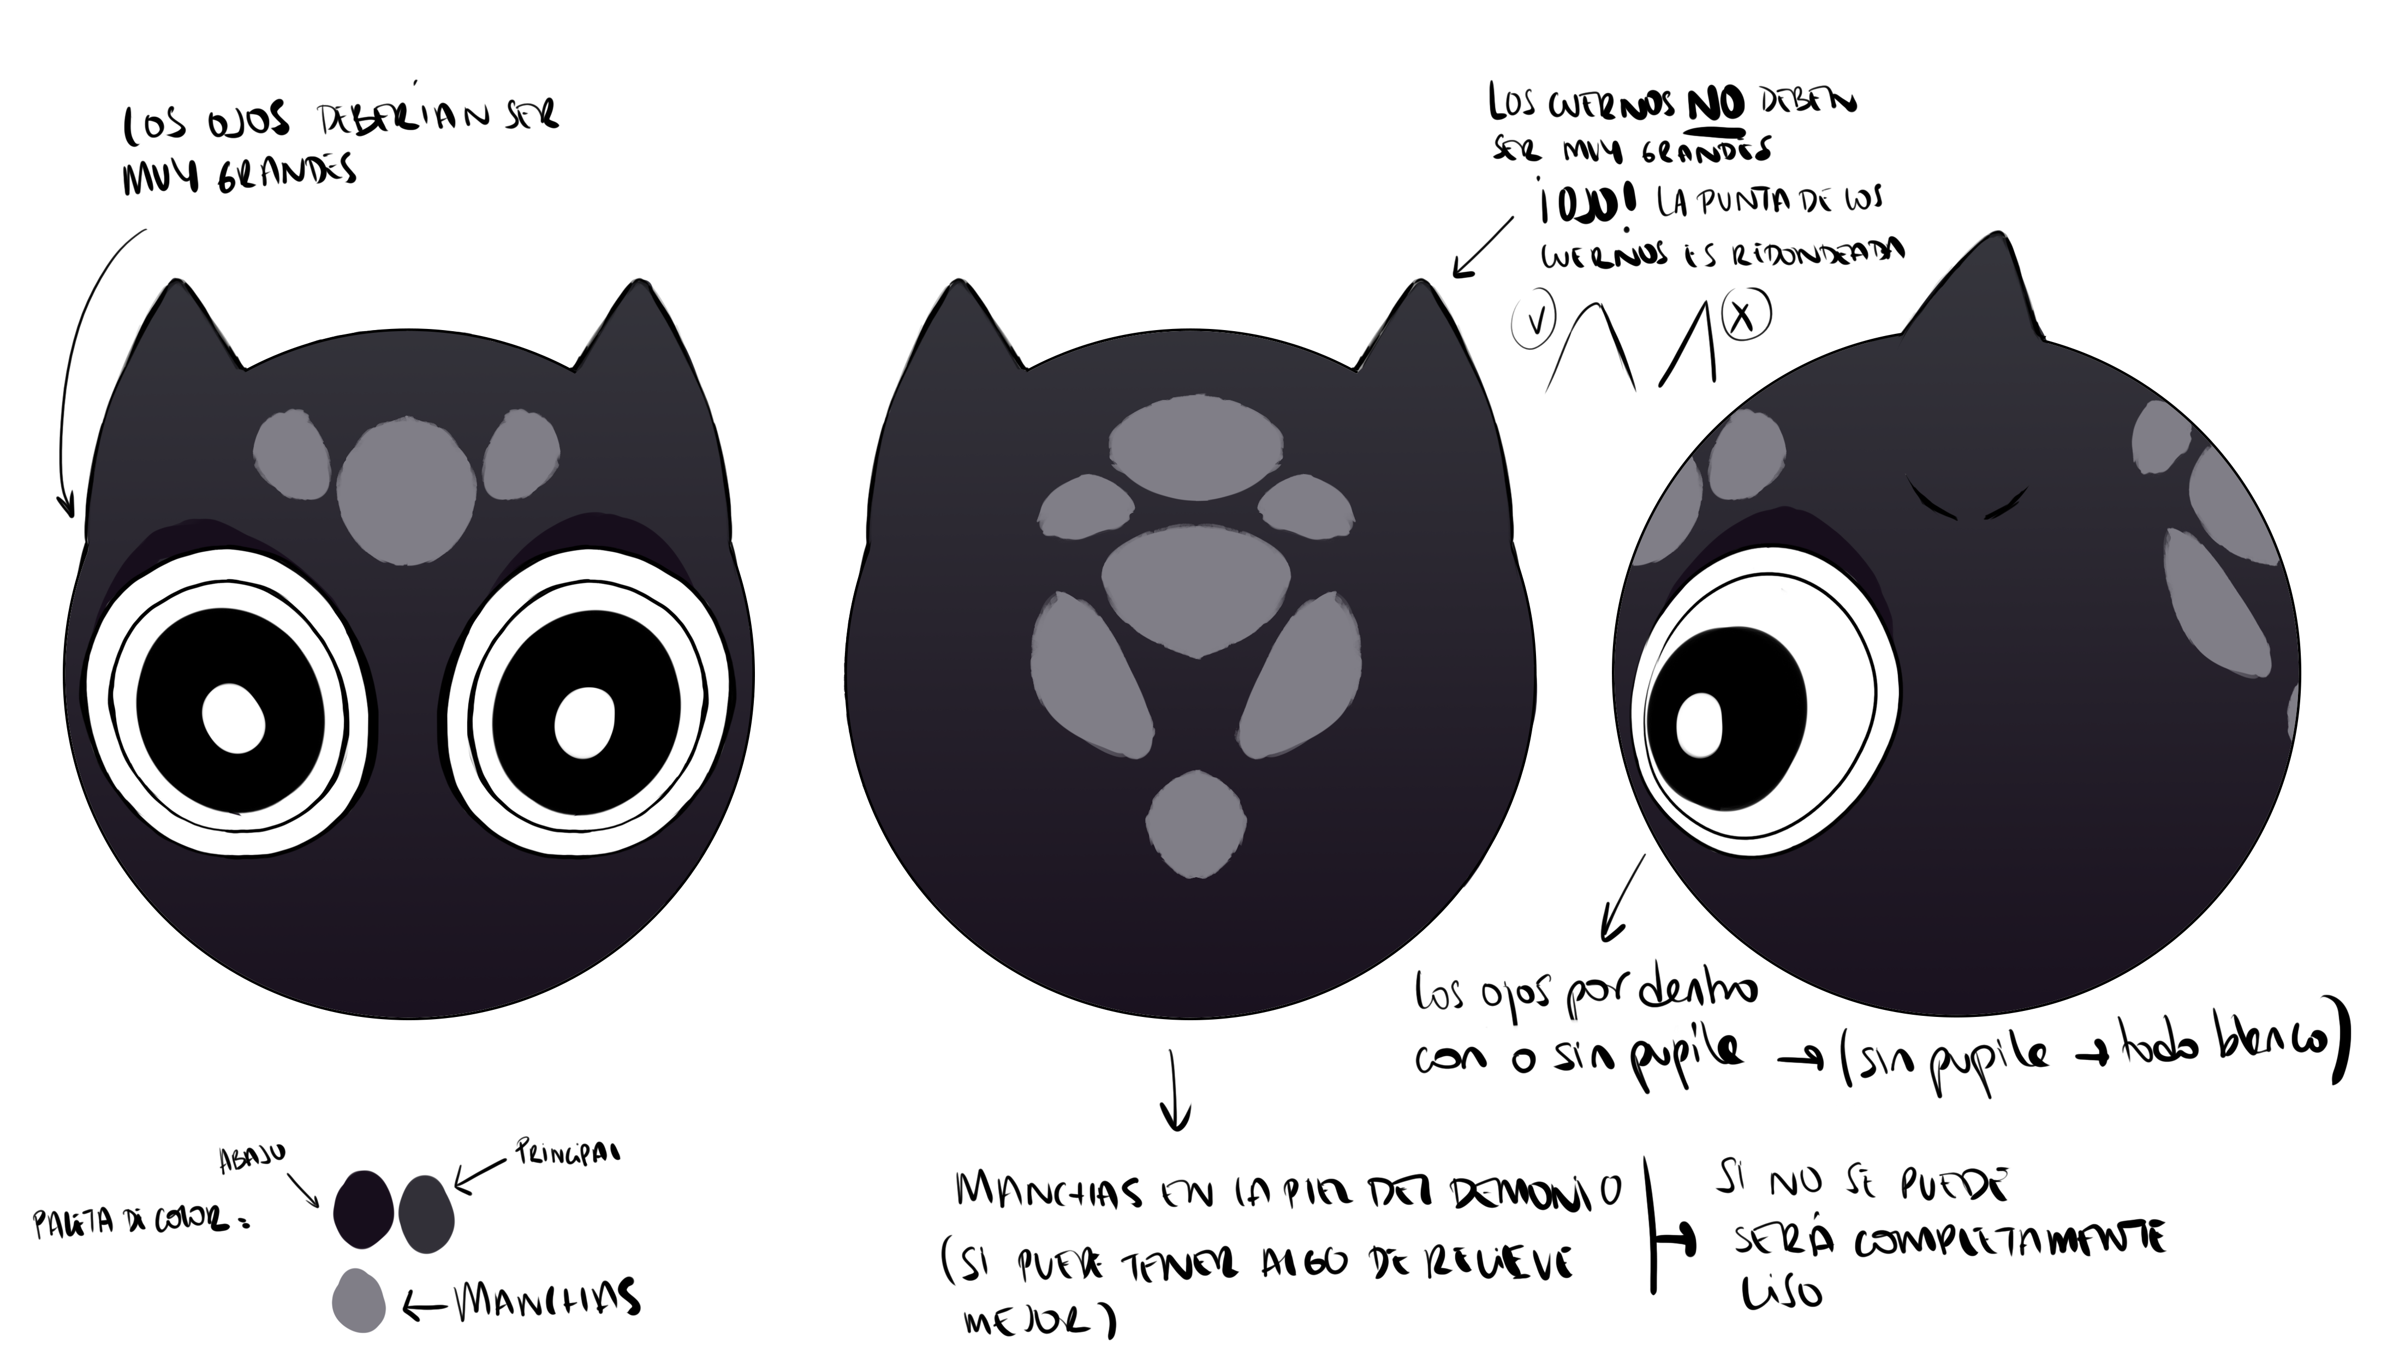

Slide 18
CREANDO A LOS PERSONAJES
ENEMIGOS
¿ÁNGELES MALOS?

Slide 19
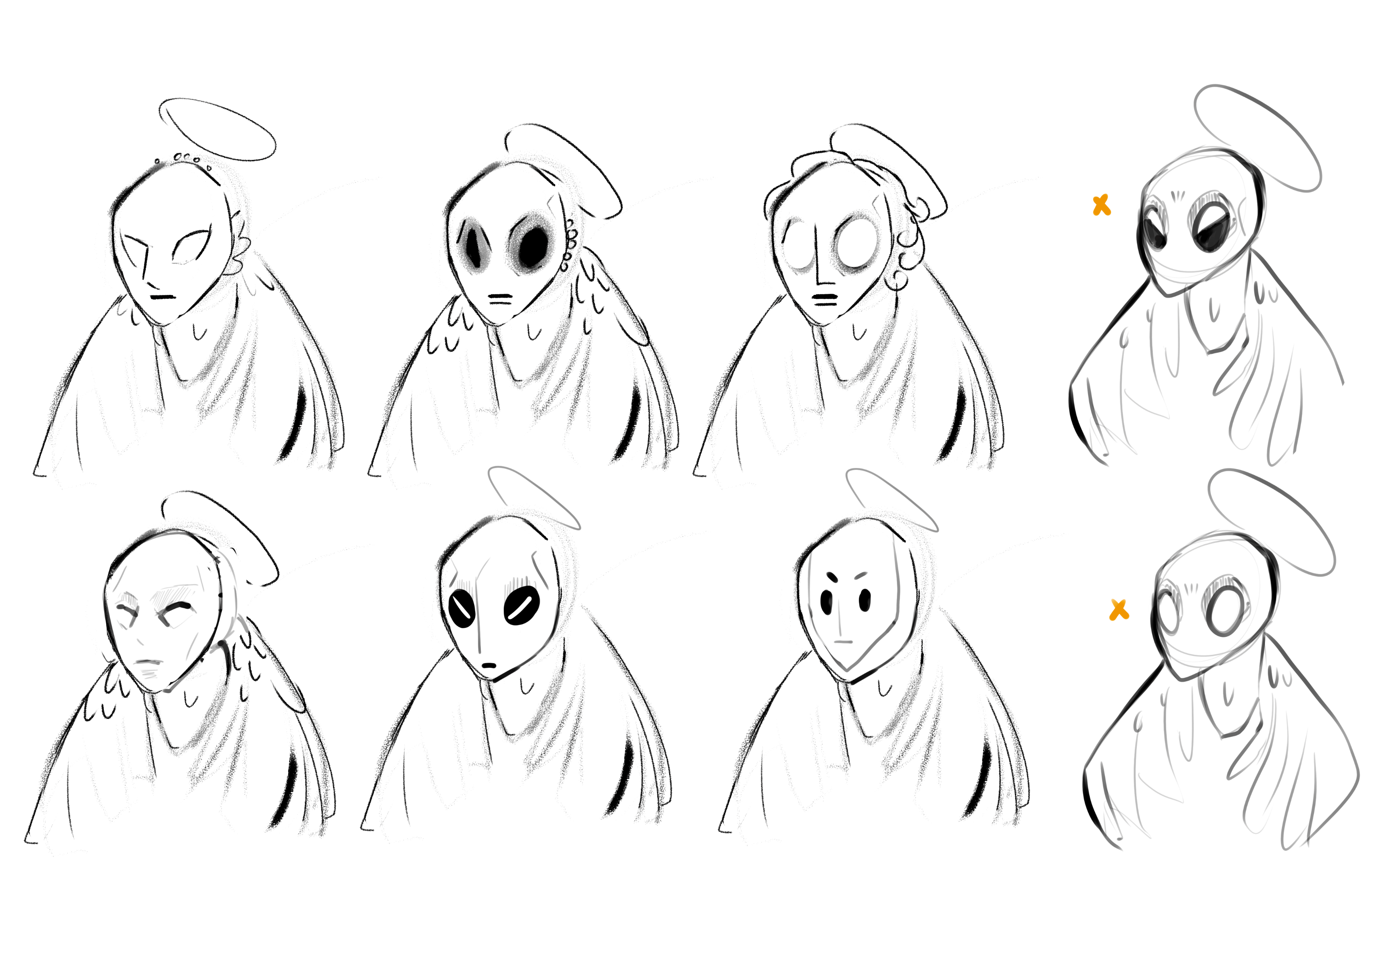

Slide 20
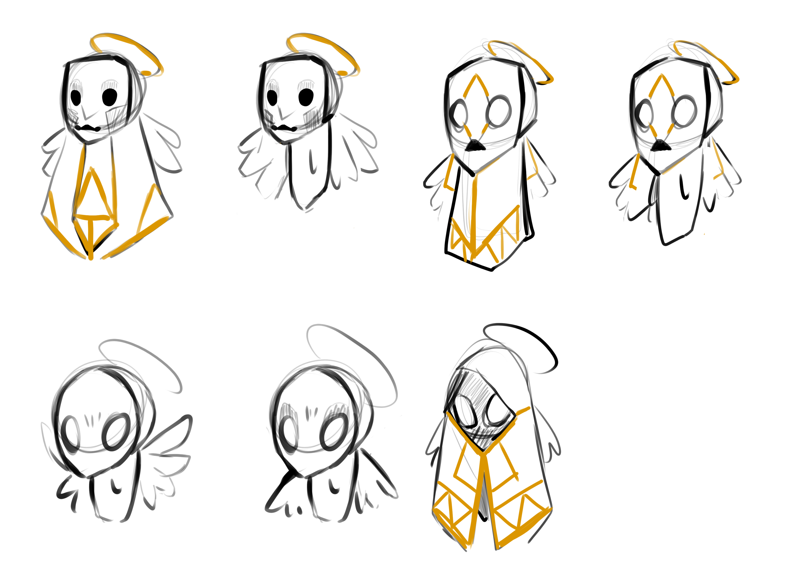

Slide 21
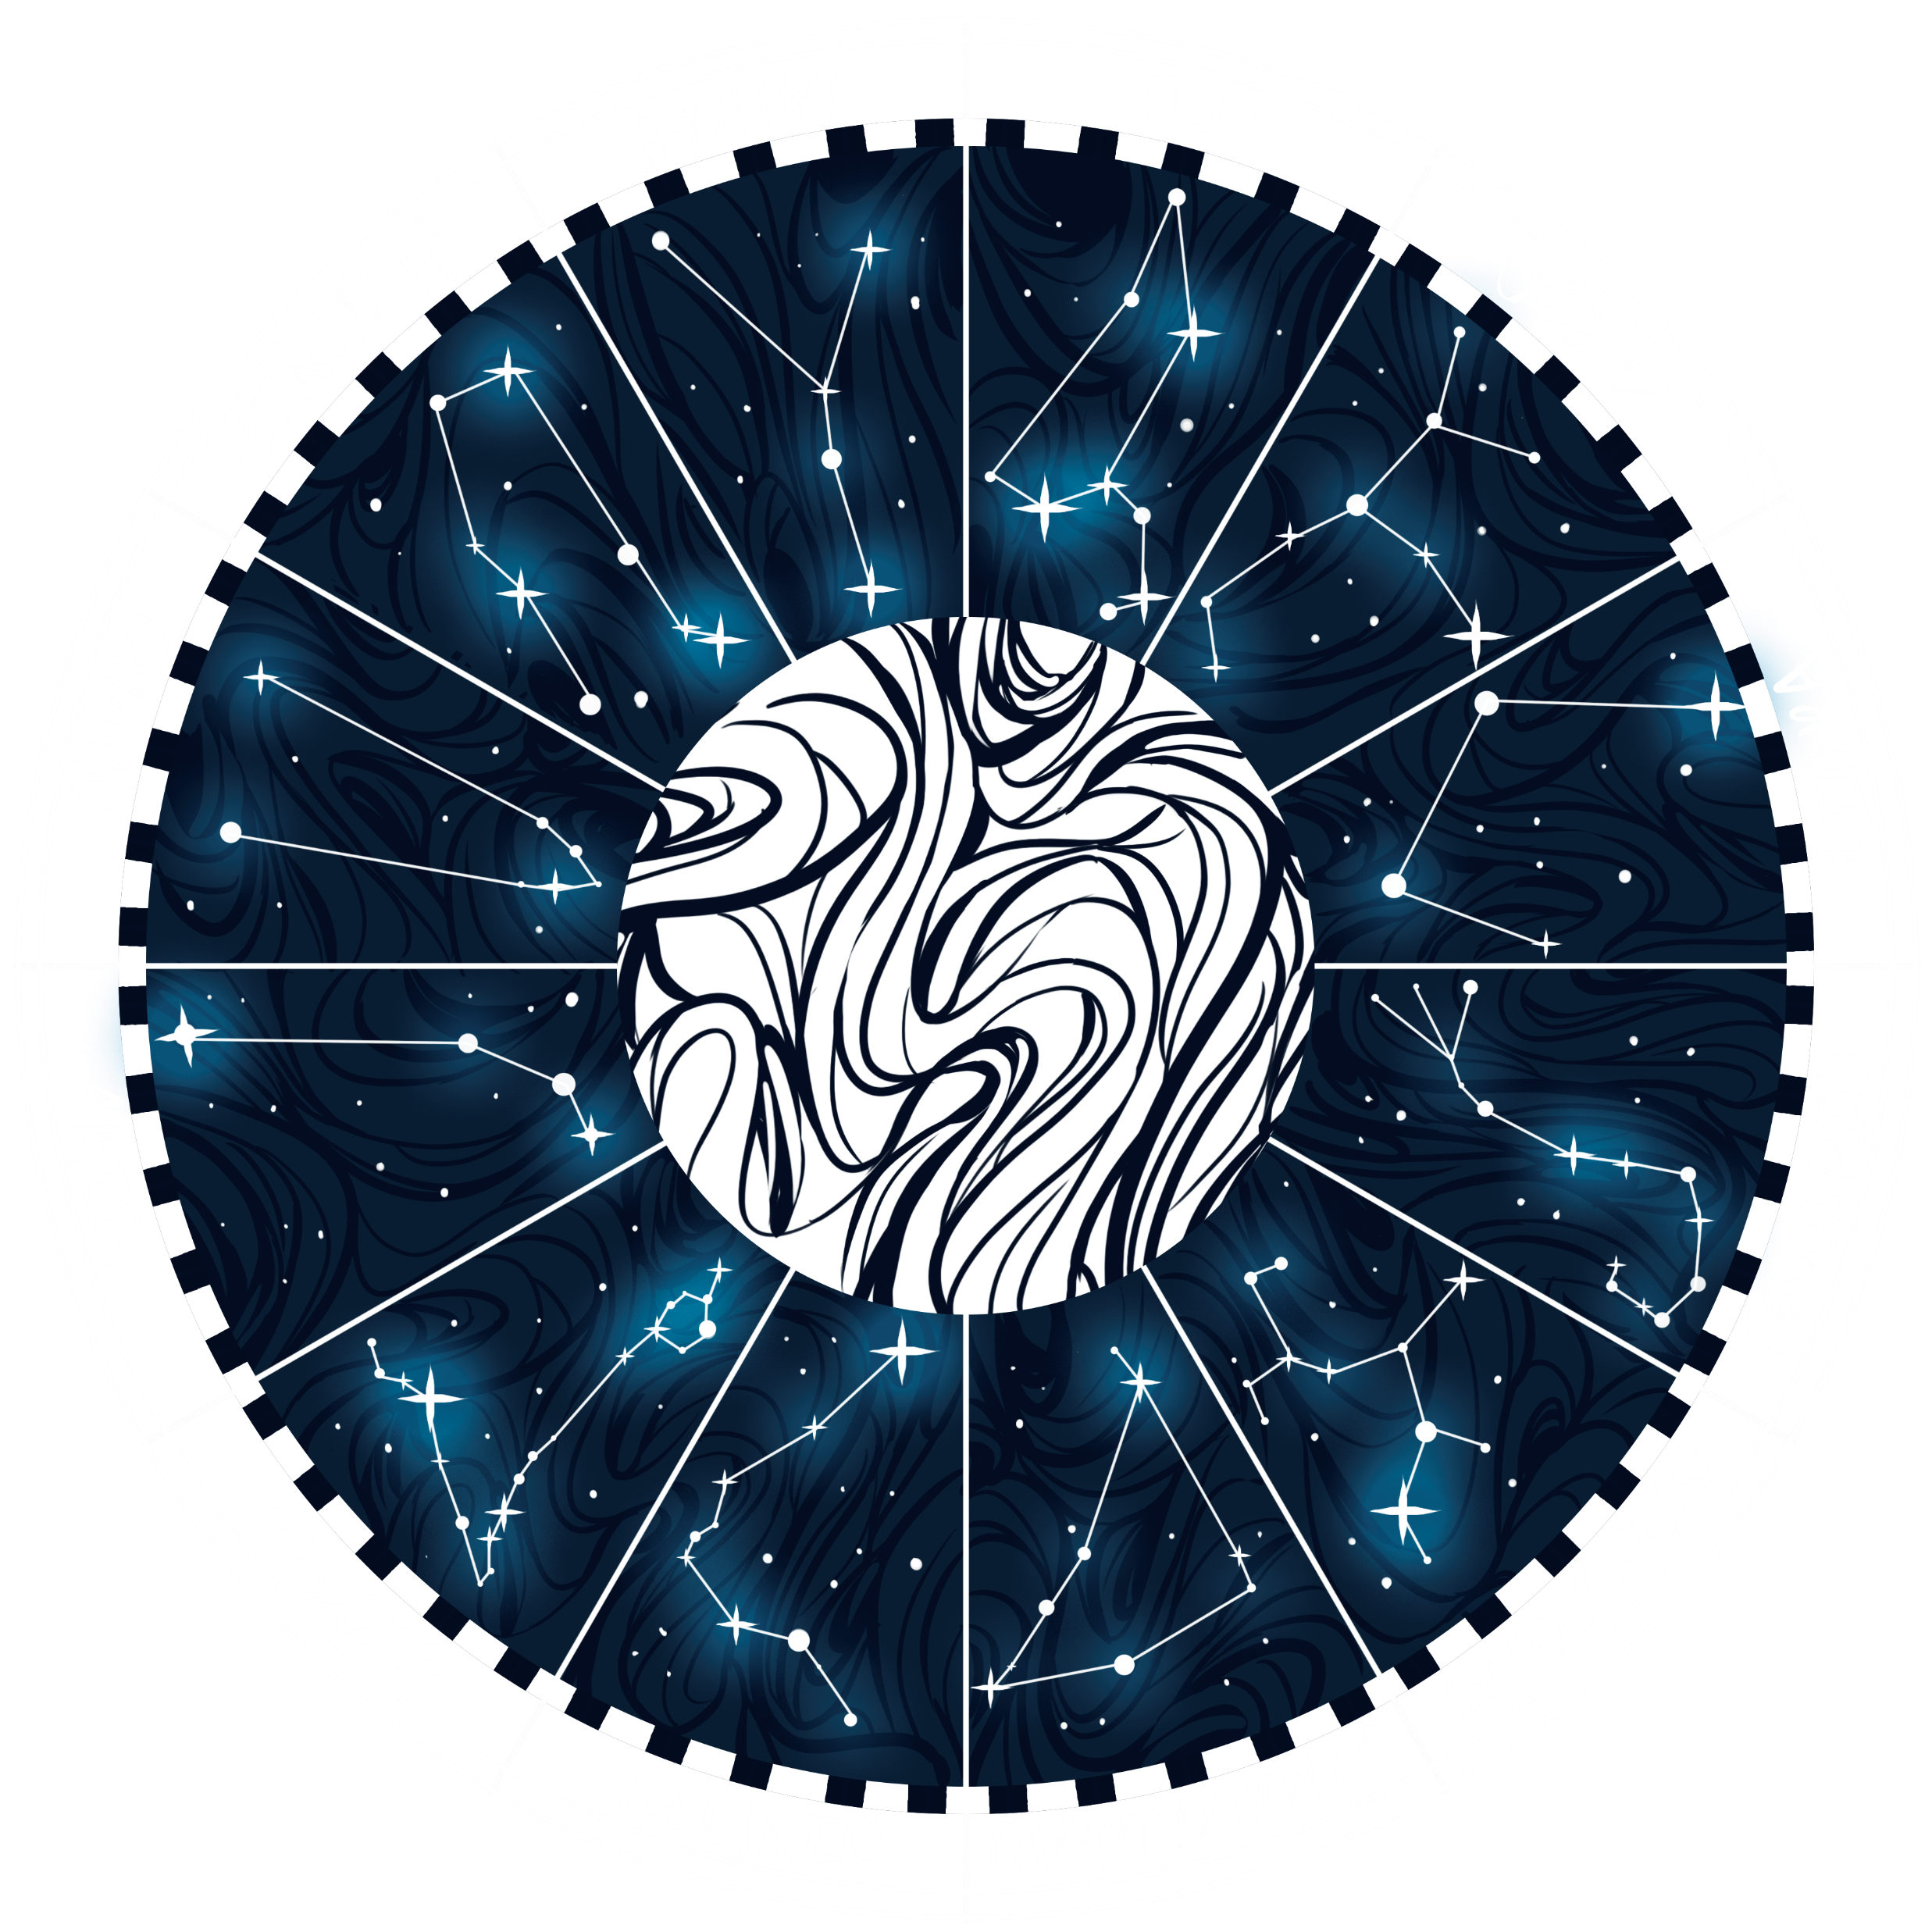
LA INTERFAZ

Slide 22
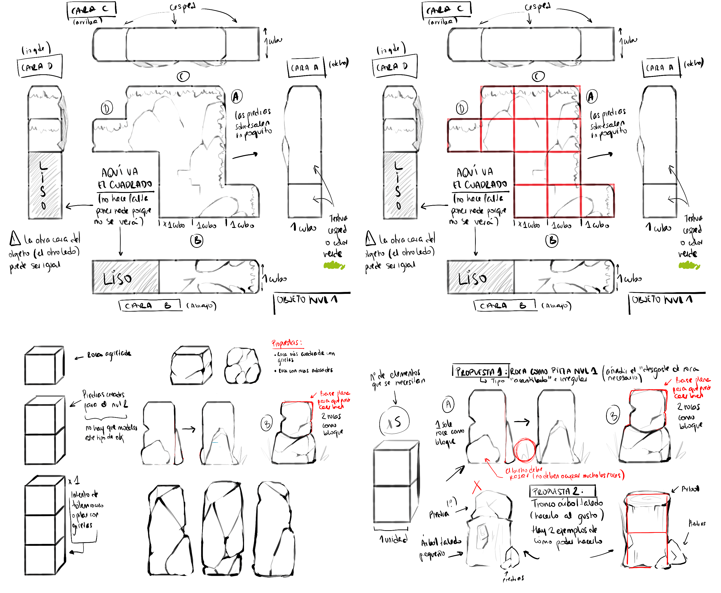
ESCENARIO
GAME DESIGNER
CONCEPT ARTIST AND GRAPHIC DESIGNER
3D ARTIST

Slide 23
MODELADO 3D

Slide 24
MODELADO 3D

Slide 25
MÚSICA

Slide 26
MÚSICA

Slide 27
PROGRAMACIÓN

Slide 28
PROGRAMACIÓN

Slide 29
FIN

